Slide 1
В родовом имении Некрасовых, в селе Грешнево, в 20 км от Ярославля сейчас
располагается дом-музей поэта, где сохранились личные вещи Николая
Алексеевича и его родителей. Все так же, как было в начале 19 века.
Самым сильным увлечением была охота. Однажды за день он 18 раз упал
с лошади, зато больше никогда не боялся лошадей. Охота была для него не только
забавой, но и способом знакомиться с народом.
После одного из таких путешествий появилось стихотворение «Крестьянские дети».
В детстве Некрасов всё свободное время проводил среди крестьянских ребятишек.
Он общался с ними как с равными. Он вместе с ребятами ходил в лес, на речку.
Поэтому уже с ранних лет Некрасову хорошо была знакома жизнь деревенских
ребят. “Крестьянские дети” – одно из любимых стихотворений Н.А.Некрасова,
и занимает особое место в ряду стихотворений, посвященных детям.
Сразу же надо отметить, что “Крестьянские дети” появились на свет в 1861г.,
в год отмены крепостного права. Возможно, не случайно, что Некрасов пишет
в “год надежд” о детях — будущем России.

Slide 2
Деление текста на части и план.
1.Охотник рад возвращению в родную деревню.
2.Деревенские ребятишки разглядывают незнакомого барина.
3.Воспоминания охотника о детстве, забавах с крестьянскими детьми.
4.Раздумья о детском труде.
5.Встреча поэта с «мужичком» Власом.
6.Представление Фингала для деревенских зрителей.
7. Гроза разлучает с крестьянскими детьми.

Slide 3
Ответьте на вопросы, найдите в тексте слова для ответа.
С чего начинается стихотворение?
Как определить, что автор доволен ночлегом?
С каким чувством автор описывает детей?
Какие слова использует для их описания?
2.Прочитайте ,как актеры, по ролям отрывок, когда дети рассматривают автора, и ответьте
на вопросы: какую оценку дали дети охотнику? Каким он им показался?
3,4.Прочитайте отрывок со слов «О, милые плуты!» до слов «Ух, жарко!..
Найдите в этом отрывке, каким трудом занимаются крестьянские дети и как они отдыхают.
Ответьте на вопрос 4 на стр учебника 186.
5.Прочитайте выразительно сценку встречи автора с Власом.
Подумайте, как сам ребенок относится к тому,ч то он делает?
Почему труд оборачивается к Ванюше сначала “нарядной своей стороной”? Найдите в тексте всё об этом. А как же выглядит другая сторона, «тяжелая»? Найдите в тексте.

Slide 4
Сделайте выводы о жизни крестьянских детей.
Как автор относится к ним?
Что хотел рассказать автор о них?
О чем это стихотворение?
Домашнее задание.
Рассмотрите на следующем слайде репродукцию картины и ответьте на вопрос:
Чем эта картина перекликается со стихотворением
Н.А. Некрасова «Крестьянские дети»?

Slide 5
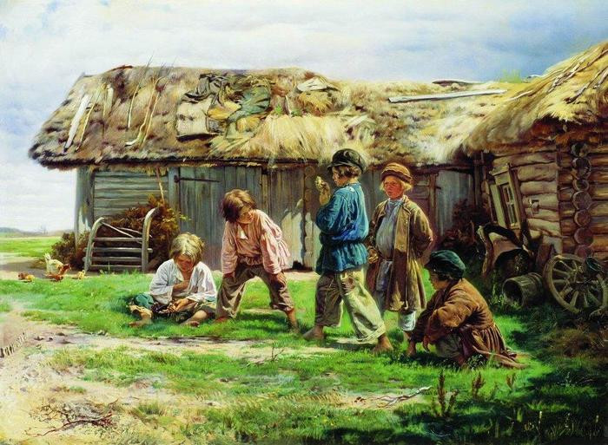
Репродукция картины В.Маковского «Игра в бабки»

